Slide 1
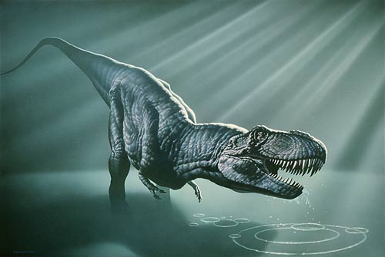
Dinozaury
Największe gady świata
Autor: Jan Świgut

Slide 2
Spis treści
1. Czym były dinozaury
2. Rozmiary
3. Występowanie
4. Powstanie
5.Jak wyginęły dinozaury
5b. Potencjał biologiczny
5c. Wulkany
5d. Procesy geologiczne

Slide 3
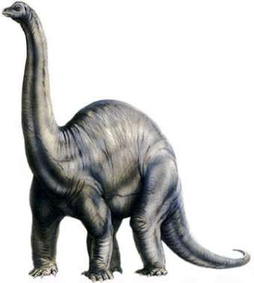
Czym były dinozaury
Nazwa ta jest z pewnością wszystkim znana w mniejszym lub większym stopniu. Znaczy dosłownie "straszny jaszczur„. Określa grupę gadów żyjącą miliony lat temu na Ziemi. Każdy słyszał kiedyś o stegozaurze, diplodoku lub tyranozaurze. Są to jedne z najbardziej znanych dinozaurów, ale mało kto wie, że na świecie odkryto ślady około tysiąca gatunków tej grupy gadów.

Slide 4
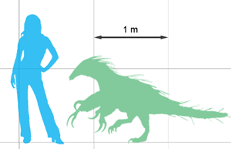
Rozmiary
Dotychczasowe znaleziska dinozaurów świadczą o tym, że były to największe zwierzęta lądowe, jakie kiedykolwiek chodziły po Ziemi. Jednakże większość dinozaurów nie była gigantami.
Były one bardzo zróżnicowane: od wielkości kurczaka do prawie 30-metrowych, ważących ponad sto ton zauropodów (największy znany dinozaur to sejsmosaur, który mógł osiągać 36,5 m długości).
Porównanie rozmiarów człowieka i bejpiaozaura.

Slide 5
Występowanie
Według znalezisk możemy stwierdzić, że dinozaury żyły na terenie wszystkich siedmiu kontynentach - znaleziono ich ślady nawet na Antarktydzie.
Fakt ten, w połączeniu z ogromnym zróżnicowaniem gatunków dinozaurów, ich około 150-milionową egzystencją na Ziemi i tajemniczą śmiercią, czyni z nich najbardziej tajemnicze i fascynujące stworzenia, jakie kiedykolwiek żyły na naszej planecie.

Slide 6
Powstanie
Trudno jednoznacznie stwierdzić, kiedy dokładnie pojawiły się pierwsze dinozaury. Najstarsze znaleziska pochodzą sprzed 200-220 milionów lat. Dinozaury wymarły ponad 60 milionów lat temu a przyczyna ich śmierci nie jest znana, choć powstało na ten temat bardzo wiele hipotez (włącznie z mówiącą o porwaniu dinozaurów przez kosmitów ).

Slide 7
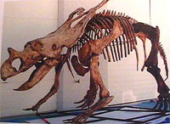
Jak wyginęły dinozaury
Wyjaśnienie powodów wyginięcia dinozaurów stwarza wiele problemów. Do dzisiaj właściwie nie wiadomo, co takiego się stało, że wymarły te wielkie gady lądowe. Pytanie jest tym bardziej zasadne, że nie pozostawiły po sobie żadnych potomków, podobnie jak pterozaury i gady morskie. Zasadnicza jednak różnica między tymi trzema grupami jest taka, że tylko dinozaury były tak zróżnicowane. Czy to możliwe, aby tak dobrze zapowiadający się szczep gadów poniósł całkowitą katastrofę po osiągnięciu sukcesu nie mającego równych w historii życia na Ziemi?
Stało się to około 66 milionów lat temu.

Slide 8
Potencjał biologiczny
Paleontolodzy do dzisiaj szukają sprawców tej wielkiej tragedii dinozaurów. Mają nawet listę kilku podejrzanych, ale udowodnienie im winy może potrwać jeszcze wiele, wiele lat. Na tej liście jedno z pierwszych miejsc zajmują... same dinozaury. Przypuszcza się bowiem, że tak szybki i intensywny proces różnicowania i rozwoju dinozaurów spowodował nie mniej szybkie wyczerpywanie się tzw. potencjału biologicznego. Efektem tego była degeneracja (osłabienie) gatunków, które nie mogły już przystosować się do nowych warunków życia, jakie powstały na Ziemi pod koniec ery mezozoicznej.

Slide 9
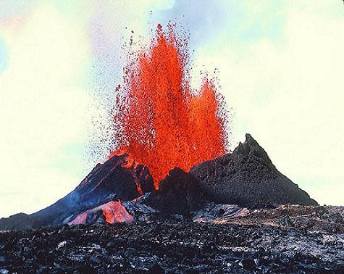
Wulkany
Innym znaczącym podejrzanym jest wzmożona aktywność wulkanów w kończącym erę mezozoiczną okresie kredowym. W rezultacie ich wybuchów w atmosferze pojawił się kwas solny HCl, który podczas reakcji chemicznych zamienił się w chlor. Ten z kolei zniszczył warstwę ozonu, co doprowadziło do utworzenia się tzw. dziury ozonowej. Możliwe jednak, że oddziaływanie wybuchów miało inny charakter.
Ich wybuchom towarzyszyło wydzielanie do atmosfery znacznych ilości dwutlenku węgla CO2. Spowodowało to powstanie "efektu cieplarnianego" oraz znaczny wzrost temperatury powietrza, z czym nie mogły sobie poradzić dinozaury nie mające sprawnych mechanizmów utrzymania stałej temperatury ciała.

Slide 10
Procesy geologiczne
Winę za wyginięcie dinozaurów przypisuje się również procesom geologicznym, jakie zachodziły pod koniec ery mezozoicznej. Rozchodzeniu się kontynentów towarzyszyło podnoszenie się poziomu oceanów oraz zalewanie wielkich obszarów lądów - przede wszystkim nadbrzeżnych nizin, które zawsze były bardzo licznie zamieszkiwane przez dinozaury. Powstało wiele lokalnych mórz oddzielających niewielkie, izolowane fragmenty lądów. W tych warunkach dinozaury nie miały możliwości do dalszej ewolucji.

Slide 11
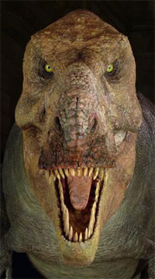
Zakończenie
Według mnie były to najbardziej niesamowite stworzenia jakie kiedykolwiek żyły na tej planecie. Bardzo żałuję ,że już nie ma ich wśród nas.

